Slide 1

Je compose pour vous avec ma douce et fidèle amie
Rien à voir
avec le sexe N° 1
par Lande

Slide 2
Je compose pour vous avec ma douce et fidèle amie
Plein de choses qui n’ont
strictement rien à voir
avec le sexe

Slide 3
Je compose pour vous avec ma douce et fidèle amie
Voici plusieurs choses qui n’ont rien à voir avec le sexe. D’ailleurs si vous y pensez, c’est que vous êtes juste pervers.

Slide 4
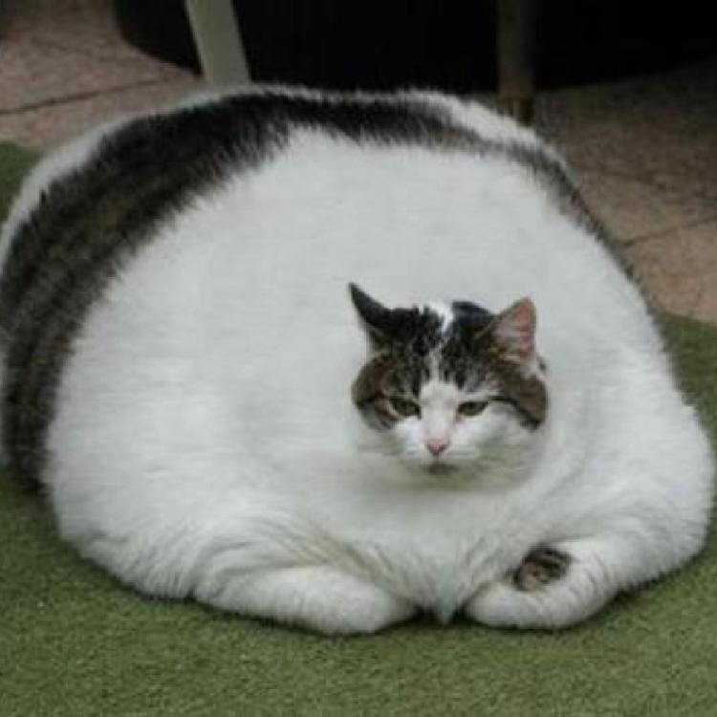
Je compose pour vous avec ma douce et fidèle amie
Une grosse chatte.

Slide 5

Je compose pour vous avec ma douce et fidèle amie
Montcuq.

Slide 6
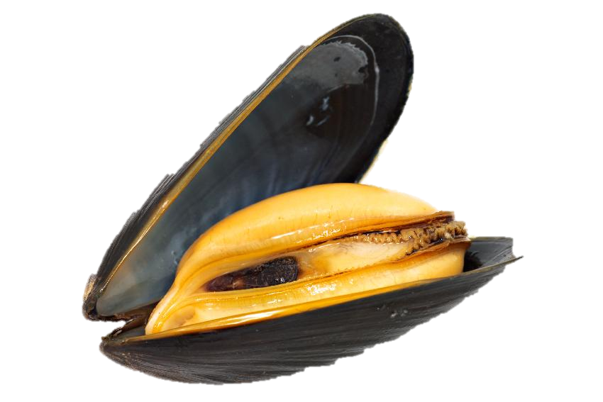
Je compose pour vous avec ma douce et fidèle amie
Une moule.

Slide 7

Je compose pour vous avec ma douce et fidèle amie
Baiser.

Slide 8
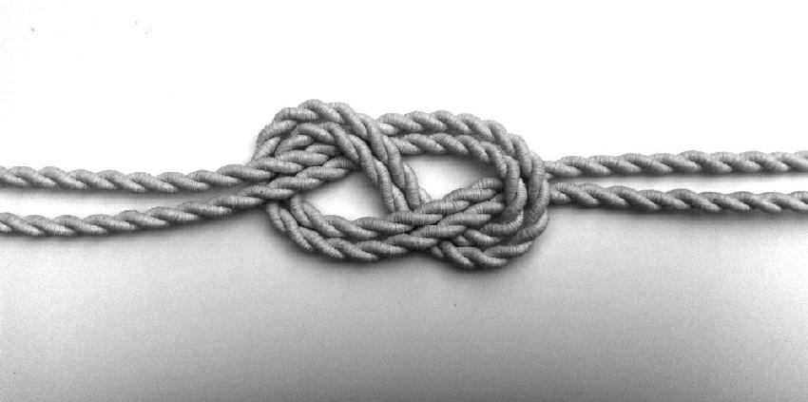
Je compose pour vous avec ma douce et fidèle amie
Un noeud.

Slide 9
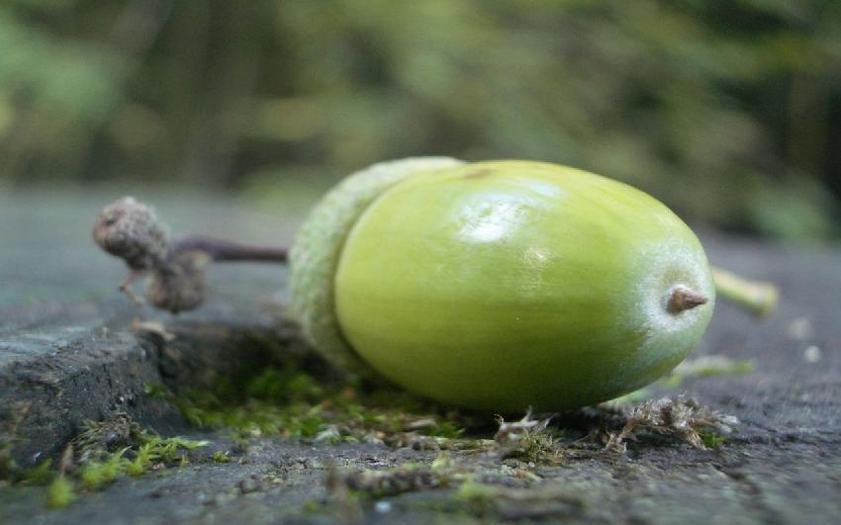
Je compose pour vous avec ma douce et fidèle amie
Un gland

Slide 10
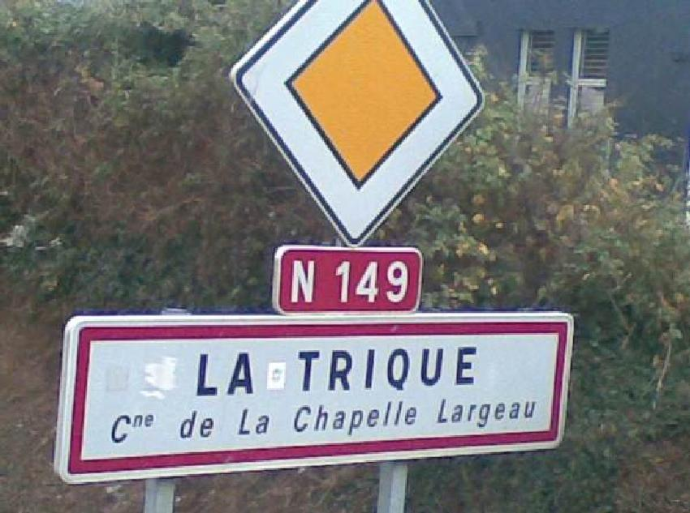
Je compose pour vous avec ma douce et fidèle amie
LaTrique.

Slide 11
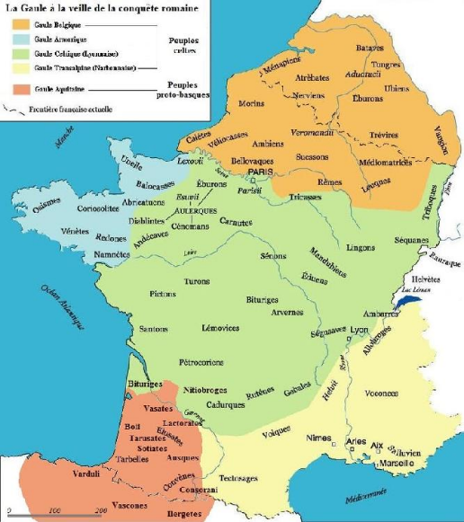
Je compose pour vous avec ma douce et fidèle amie
La Gaule.

Slide 12
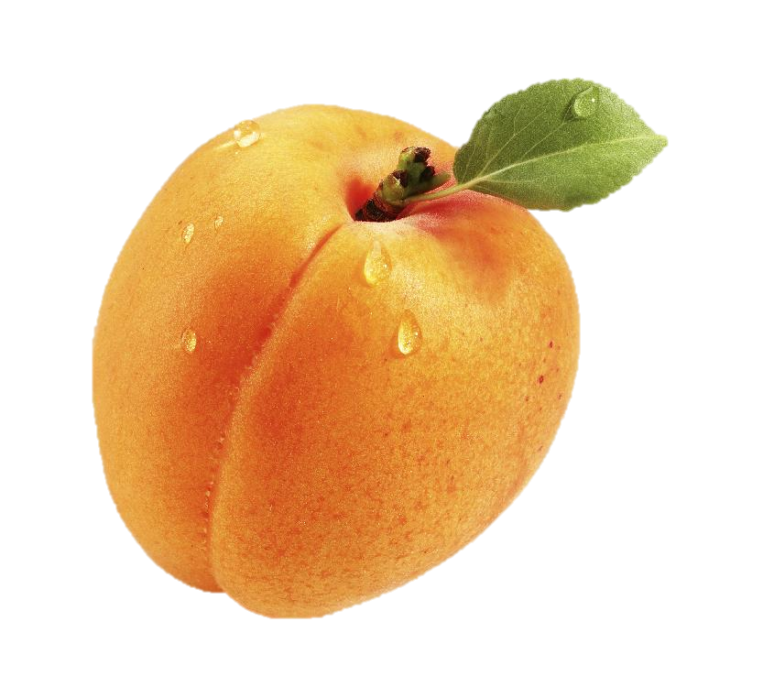
Je compose pour vous avec ma douce et fidèle amie
Un abricot mouillé.

Slide 13
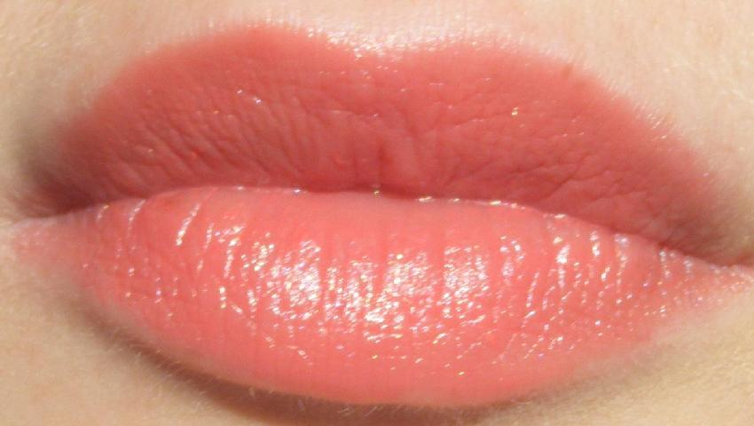
Je compose pour vous avec ma douce et fidèle amie
Des lèvres bien roses avec un léger duvet.

Slide 14
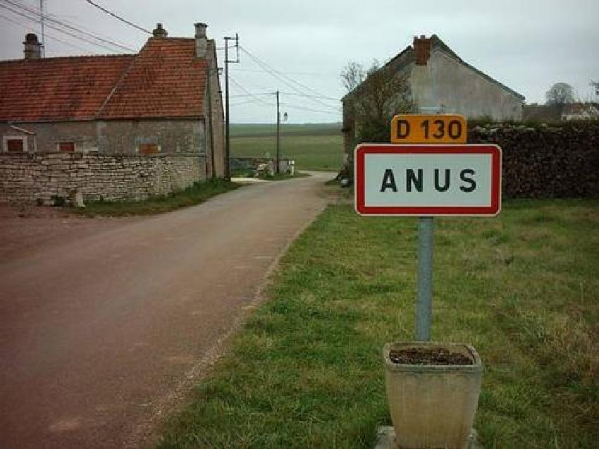
Je compose pour vous avec ma douce et fidèle amie
Anus.

Slide 15

Je compose pour vous avec ma douce et fidèle amie
C’était
Rien à voir
avec le sexe N° 1
par Lande

